Slide 1





Mengsels scheiden
Hoofdstuk 3
Theorie
Leerdoel
Opdracht
Audio
Practicum

Slide 2
§3.1 Bezinken en filteren
Bestudeer je theorieboek goed
Maak de opdrachten op het leerdoelenblad
Bekijk de filmpjes
Bekijk de presentatie en de leerdoelen goed

Slide 3

Theorie
Leerdoel
Opdracht
Audio
Practicum

Slide 4
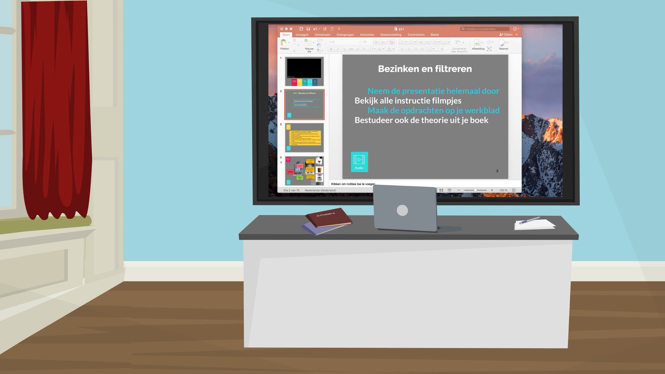
Lees de presentatie helemaal door
Bekijk de filmpjes
Maak de opdrachten
Zie ook je boek §3.1 van Nova
Audio

Slide 5
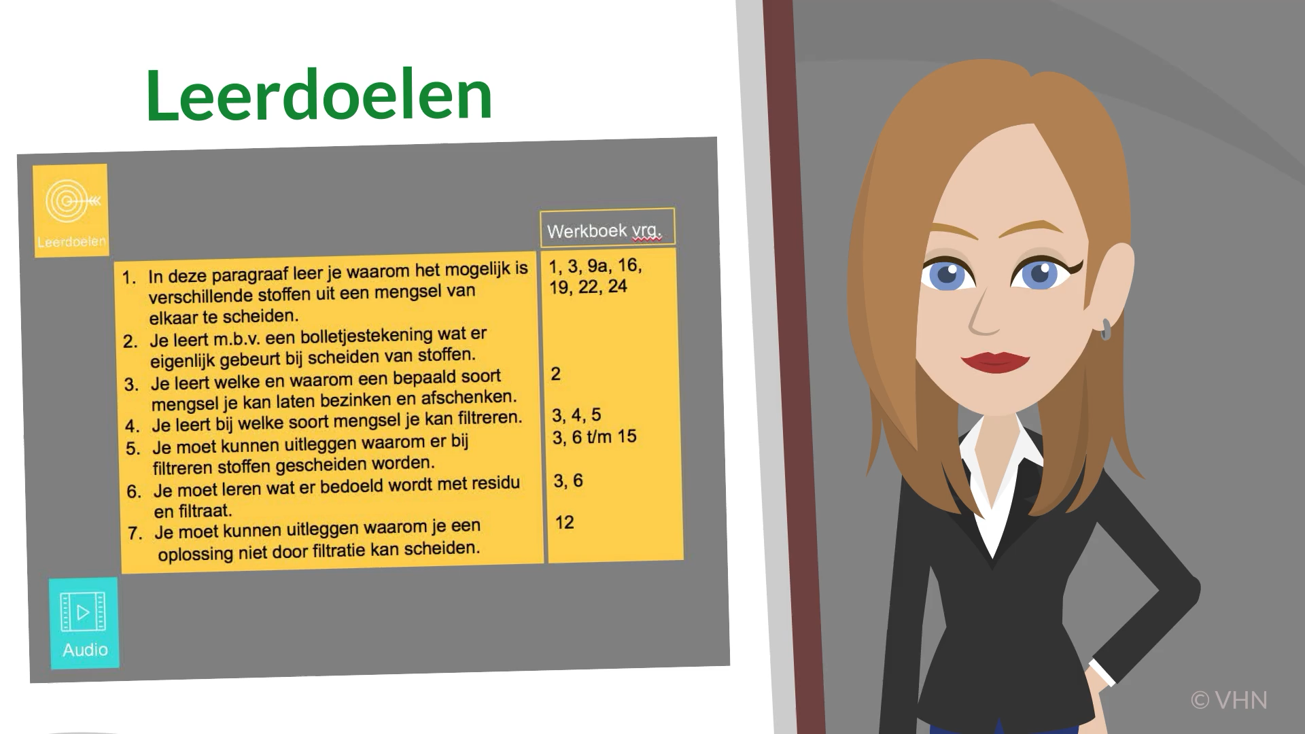
Leerdoelen

Slide 6
Leerdoelen
Werkboek vrg.
In deze paragraaf leer je waarom het mogelijk is verschillende stoffen uit een mengsel van elkaar te scheiden.
Je leert m.b.v. een bolletjestekening wat er eigenlijk gebeurt bij scheiden van stoffen.
Je leert welke en waarom een bepaald soort mengsel je kan laten bezinken en afschenken.
Je leert bij welke soort mengsel je kan filtreren.
Je moet kunnen uitleggen waarom er bij filtreren stoffen gescheiden worden.
Je moet leren wat er bedoeld wordt met residu en filtraat.
Je moet kunnen uitleggen waarom je een
oplossing niet door filtratie kan scheiden.
1, 3, 9a, 16, 19, 22, 24
2
3, 4, 5
3, 6 t/m 15
3, 6
12

Slide 7
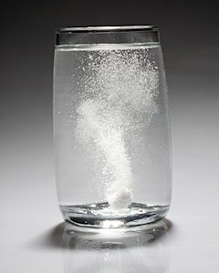
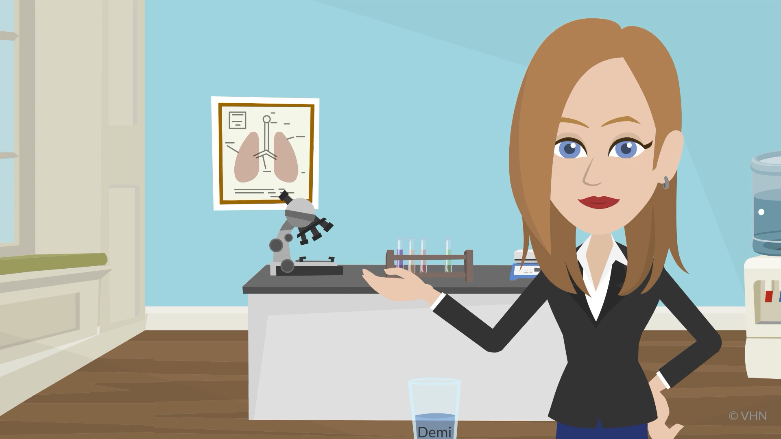
Helder, opgeloste stof in een oplosmiddel
oplossing
Theorie
mengsel
suspensie
Troebel, vaste deeltjes zweven in een vloeistof
Stoffen
scheiden
Twee niet meng- bare vloeistoffen mengen d.m.v. een emulgator
emulsie
Zuivere stof
mengsel
zuivere stof
Audio

Slide 8
Maak de vragen op je werkblad:
Wat valt je allemaal op aan dit bekerglas?
Geef 3 mogelijkheden om deze beker met het mengsel te scheiden?
3. Welke stofeigenschappen hebben de 5 verschillende stoffen denk je?
Je leert waarom het mogelijk is verschillende stoffen uit een mengsel van elkaar te scheiden.
Opdracht
►
…

Slide 9
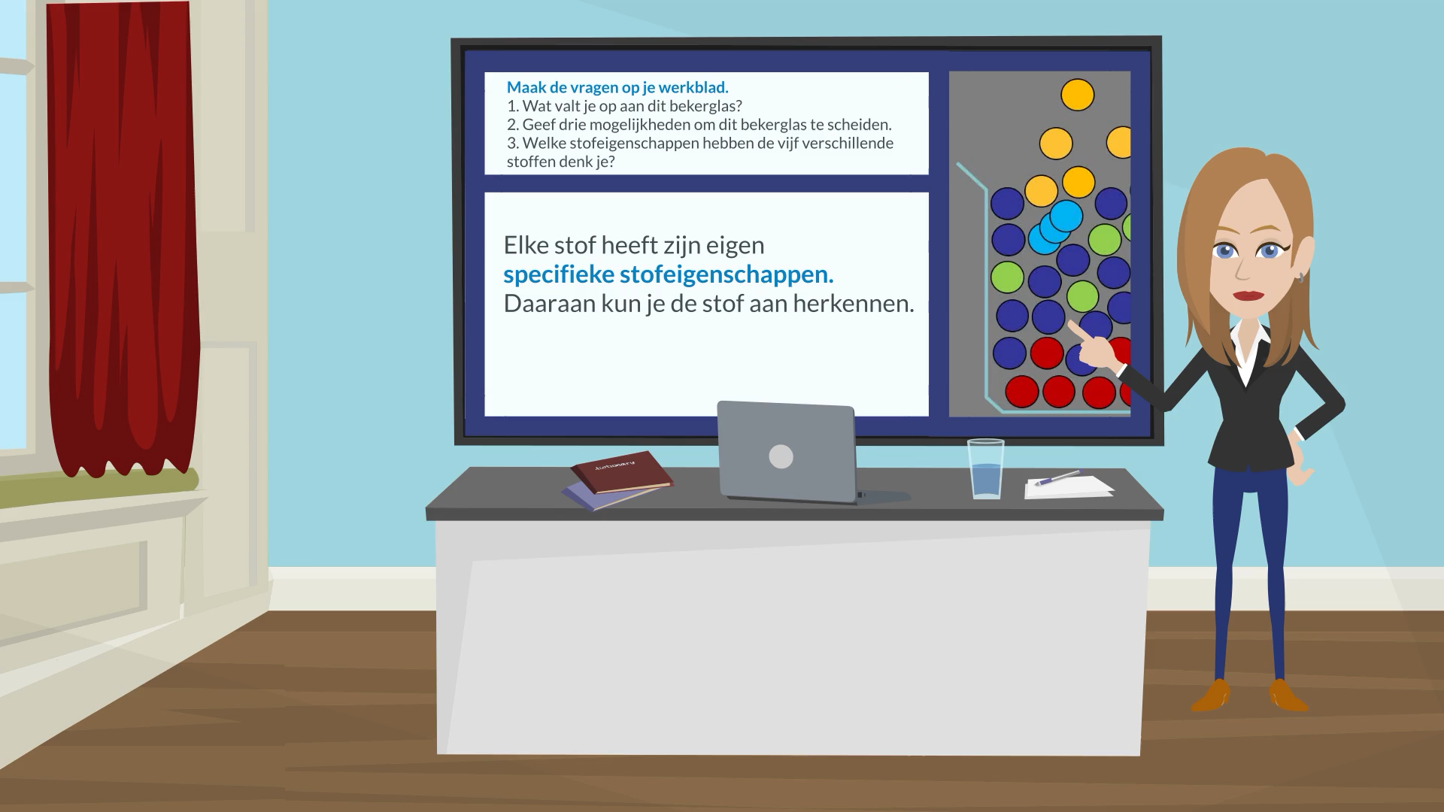
Audio

Slide 10
Je leert m.b.v. een bolletjestekening wat er eigenlijk gebeurt bij het scheiden van stoffen.
Theorie
Hier zien we een voorbeeld van het scheiden van een mengsel:
Mengsel
Stof A
Stof B
Stof C

Slide 11
Maak de vraag:
Leg uit waarom figuur A geen scheiding van stoffen weergeven,
maar figuur C en B wel?
figuur A
figuur B
figuur C
Opdracht

Slide 12
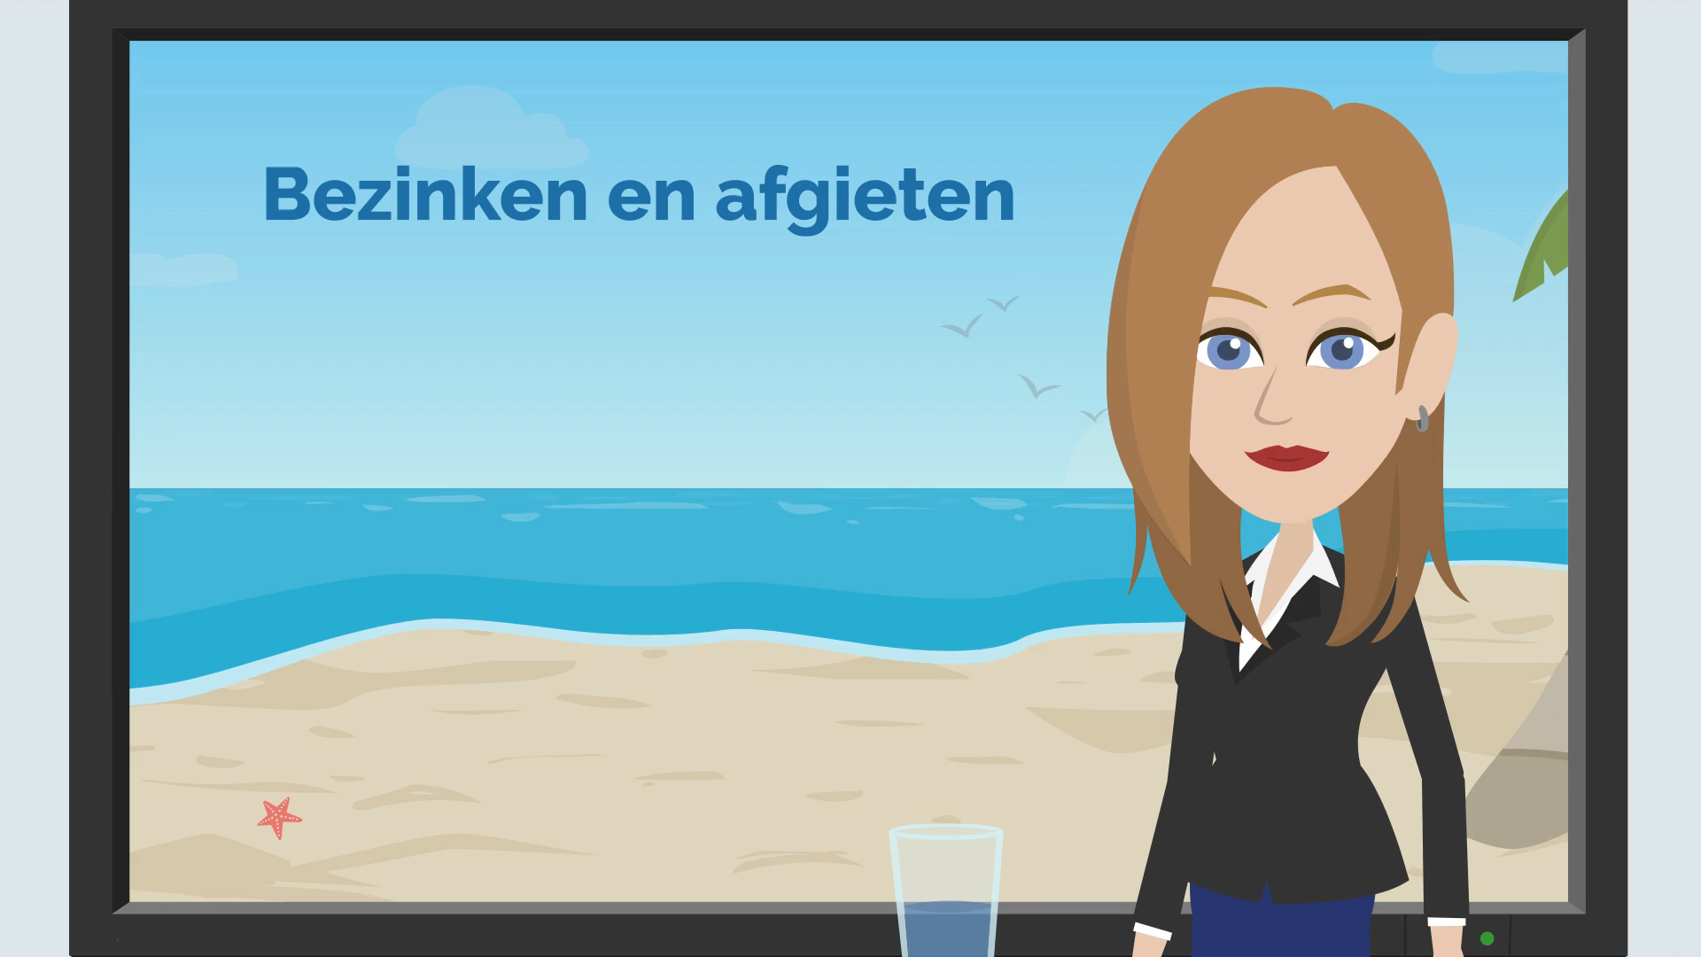
Theorie
Heldere bovenlaag kun je afschenken
Deeltjes bezinken

Slide 13
Theorie
Je leert welke en waarom een bepaald soort mengsel je kan bezinken en afschenken.
Soort mengsel: Suspensie
Scheiding berust op het verschil in dichtheid en door gebrek aan oplosbaarheid van de stoffen onderling.

Slide 14
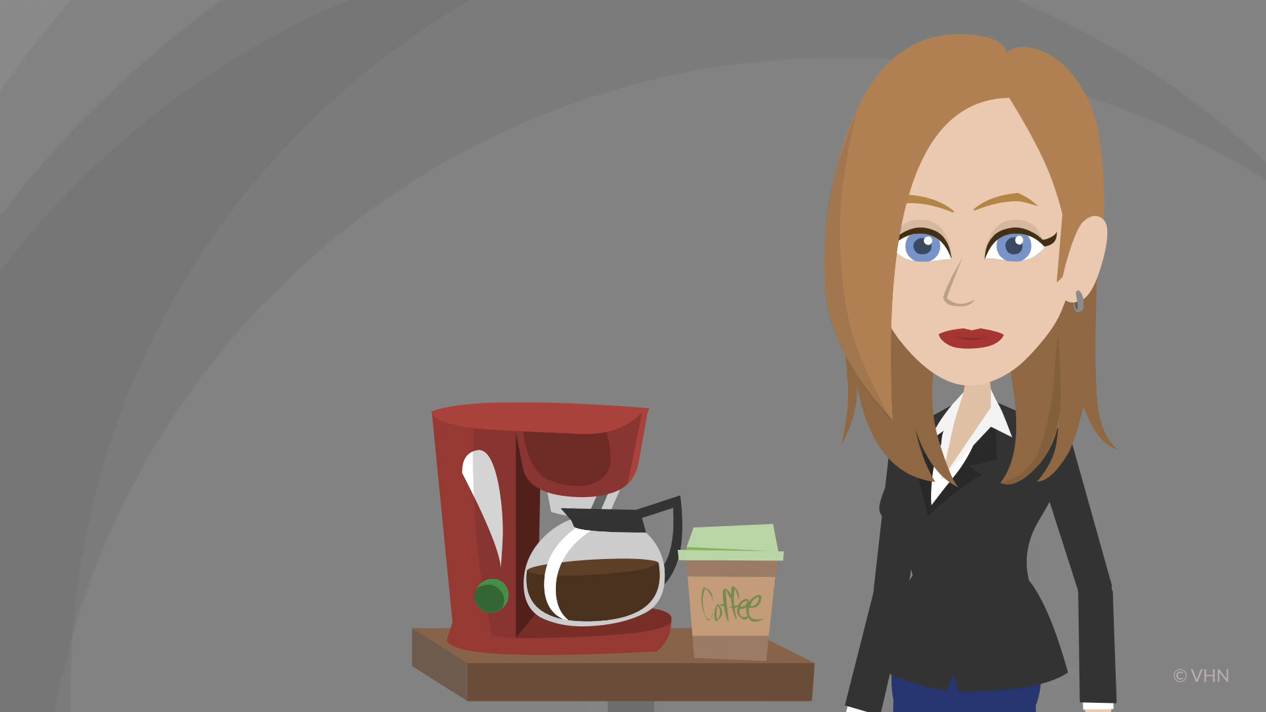
Filtreren
Filter
Theorie
Trechter
Residu
Filtraat
Scheiding berust op het verschil in deeltjes grootte.

Slide 15
Maak de vragen op je werkblad:
Leg uit waarom we een suspensie kunnen afgieten?
Welke soort mengsel kan je filtreren?
Leg uit hoe komt het dat je bij filtreren twee stoffen van elkaar
zou kunnen scheiden?
Wat wordt er bedoeld met het woord residu en filtraat?
Opdracht

Slide 16
Controle toets
Opdracht
Een stofzuiger zorgt ervoor dat je kruimels opneemt, maar aan de achterkant komt alleen, maar lucht eruit? Welke scheidingsmethode wordt toegepast in een stofzuiger? leg dit uit! (2pt)
Bij een archeologisch onderzoek in een oude Inca tempel wordt gouddeeltjes gevonden? Beschrijf een manier hoe we het goud uit de grond kunnen halen met de scheidingstechnieken uit §3.1. (2pt)
Bij een patiënt wordt bloed afgenomen de analist wil het bloedplasma (vocht) en de bloedcellen scheiden om ze te bestuderen: Welke scheidingstechnieken past ze toe? en hoe komt het dat de cellen en het vocht op deze manier gescheiden kunnen worden? (2pt)
Bij de frietkraam wordt het vet iedere avond gefilterd? Waarom filteren ze eigenlijk het frituurvet? En welke stofeigenschappen heeft het mengsel, zodat we kan scheiden door filteren? (2pt)
Behaalde punten: 5 pt of lager onvoldoende ; 6pt of meer voldoende

Slide 17
Antwoorden controle toets
Opdracht
Welke scheidingsmethode wordt toegepast in een stofzuiger? leg dit uit! De scheidingsmethode filteren. De kruimeltjes blijven achter in het stoffilter. De kruimels zijn te groot om door de filter heen te gaan (het residu). De lucht bestaat uit zeer kleine deeltjes gas die gaan door het filter heen (het filtraat). De ‘warme’ lucht komt door de motor van de stofzuiger. (2pt)
Beschrijf een manier hoe we het goud uit de grond kunnen halen met de scheidingstechnieken uit §3.1. (2pt) Door middel van goud wassen een methode van bezinken en afgieten. Aan de grond wordt water toegevoegd. Door het mengsel op een groot bord zacht te zwenken zullen de zwaardere gouddeeltjes naar de bodem zakken en de lichte deeltjes worden afgegoten. Door dit te herhalen zal uiteindelijk goud overblijven. Goud heeft een zwaardere dichtheid dan zand of gruis.
Behaalde punten: 5 pt of lager onvoldoende ; 6pt of meer voldoende

Slide 18
Antwoorden controle toets
Opdracht
Welke scheidingstechnieken past ze toe? en hoe komt het dat de cellen en het vocht op deze manier gescheiden kunnen worden? De bloedcellen hebben een hogere dichtheid dan het bloedplasma (vocht). Door bezinken en afgieten kan ze het daarom scheiden. (2pt)
Waarom filteren ze eigenlijk het frituurvet? welke stofeigenschappen heeft het mengsel, zodat we kan scheiden door filteren?
Er moet een verschil zijn in deeltjesgrootte. Kleine deeltjes gaan door het filter, grotere deeltjes blijven achter in het filter. Het frituurvet moet gefilterd worden anders zullen de stukjes patat of andere deeltjes verbranden. De verbrande deeltjes zijn erg ongezond. (2pt)
Behaalde punten: 5 pt of lager onvoldoende ; 6pt of meer voldoende

